Slide 1
Majetková a finančná štruktúra podniku
2.Prednáška
Doc. Ing. Mária Ďurišová, PhD.

Slide 2
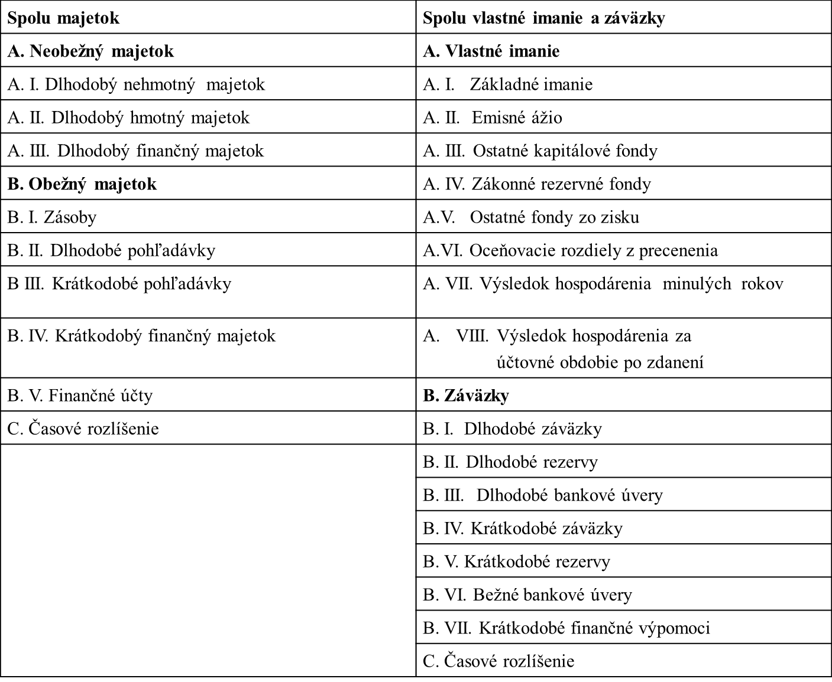

Slide 3
A. Vlastné imanie
A. I. Základné imanie
A. II. Emisné ážio
Príklad
V roku 2011 založili dvaja spoločníci spoločnosť s ručením obmedzeným. Prvý spoločník vložil do podnikania osobný automobil, ktorého reálna hodnota podľa znaleckého posudku bola 9 000 eur. Druhý spoločník vložil peňažný vklad 9 000 eur.
K 31. 12. 2017 v účtovnej závierke spoločnosť s ručením obmedzeným vykázala hodnotu vlastného imania vo výške 32 000 eur.
Úlohy:
Určite výšku základného imania.
Spoločníci sa rozhodli prijať do spoločnosti nového spoločníka.
Určite výšku vkladu a emisného ážia nového spoločníka.

Slide 4
Riešenie:
1. ZI = 18 000 eur
2. Výška vkladu = 9 000
Emisné ážio
podiel jedného spoločníka na vlastnom imaní:
32 000 : 2 = 16 000
rozdiel medzi vytvorenými zdrojmi a vkladom:
16 000 – 9 000 = 7 000

Slide 5
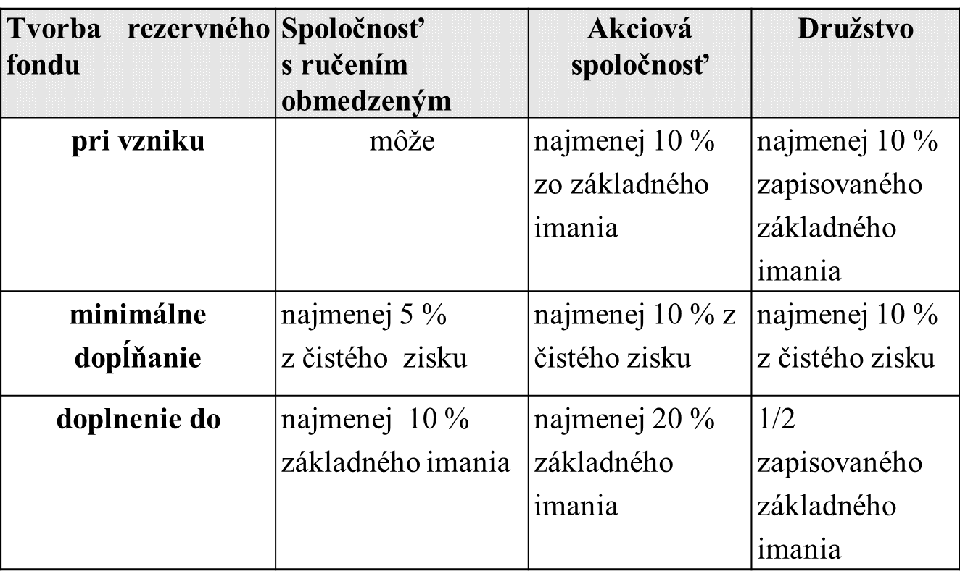
A. III. Ostatné kapitálové fondy
A. IV. Zákonné rezervné fondy

Slide 6
A.V. Ostatné fondy zo zisku
A.VI. Oceňovacie rozdiely z precenenia
- Vyjadrujú zmenu reálnej hodnoty cenných papierov, derivátov a majetku a záväzkov ktoré sú zabezpečené derivátmi.
VII. Výsledok hospodárenia minulých rokov
A. VIII. Výsledok hospodárenia za účtovné obdobie po zdanení

Slide 7
B. Záväzky
B.I. Dlhodobé záväzky
Záväzky v rámci podielovej účasti
Prijaté preddavky
Dlhodobé záväzky
Vydané dlhopisy
Zmenky na úhradu
Ostatné dlhodobé záväzky

Slide 8
B.II. Dlhodobé rezervy
záväzky s neistým časovým vymedzením alebo výškou, avšak účel ich použitia je známy.
B.III. Dlhodobé bankové úvery

Slide 9
B.IV. Krátkodobé záväzky
Záväzky z obchodného styku
Záväzky voči zamestnancom a inštitúciám sociálneho a zdravotného poistenia
Krátkodobé záväzky
Daňové záväzky
Záväzky voči spoločníkom
Iné krátkodobé záväzky

Slide 10
B.V. Krátkodobé rezervy
nevyčerpané dovolenky vrátane poistného a príspevkov, ktoré je povinný platiť zamestnávateľ za zamestnanca,
nevyfakturované dodávky a služby,
zostavenie, overenie, zverejnenie účtovnej závierky a výročnej správy a na zostavenie daňového priznania,
vyprodukované emisie,
lesnú pestovateľskú činnosť,
likvidáciu hlavných banských diel, lomov a odpadov pri banskej činnosti alebo činnosti vykonávanej banským spôsobom a na rekultiváciu pozemkov dotknutých banskou činnosťou alebo činnosťou vykonávanou banským spôsobom,
uzavretie, rekultiváciu a monitorovanie skládok po ich uzavretí,
nakladanie s odovzdaným elektroodpadom z domácností

Slide 11
B.VI. Bežné bankové úvery
B. VII. Krátkodobé finančné výpomoci
C. Časové rozlíšenie

